Slide 1



Slide 2





Компик
Касперский
Офис
хыхыхы
Горесофт ШИНДАВС ГЕ Сборка 0001, демонстративная
Не является полной версией!

Slide 3

ВНИМАНИЕ! Касперский обнаружил Generic.Win32.Trojan в папке Систем32! Удалить?
Компик
Касперский
Офис
хыхыхы
Горесофт ШИНДАВС ГЕ Сборка 0001, демонстративная
Не является полной версией!

Slide 4
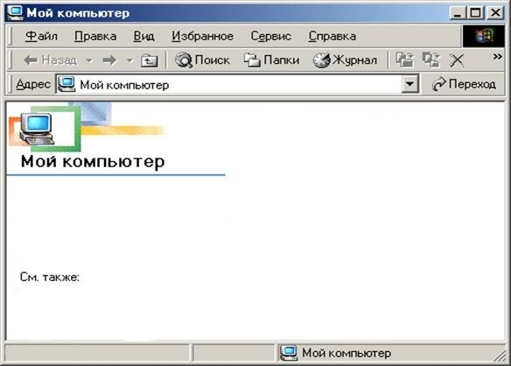


Компик
Касперский
Офис
хыхыхы
Систем32
Документы
Нет документов.
Горесофт ШИНДАВС ГЕ Сборка 0001, демонстративная
Не является полной версией!

Slide 5
Компик
Касперский
Офис
хыхыхы
Систем32
Документы
Горесофт ШИНДАВС ГЕ Сборка 0001, демонстративная
Не является полной версией!

Slide 6


Компик
Касперский
Офис
хыхыхы
Жесткач (Ь:) Дисковод(Ы:)
Нет дискет.
Дискетник (Ъ:)
Систем32
Горесофт ШИНДАВС ГЕ Сборка 0001, демонстративная
Не является полной версией!

Slide 7
Компик
Касперский
Офис
хыхыхы
Жесткач (Ь:) Дисковод(Ы:)
Дискетник (Ъ:)
Систем32
Горесофт ШИНДАВС ГЕ Сборка 0001, демонстративная
Не является полной версией!

Slide 8
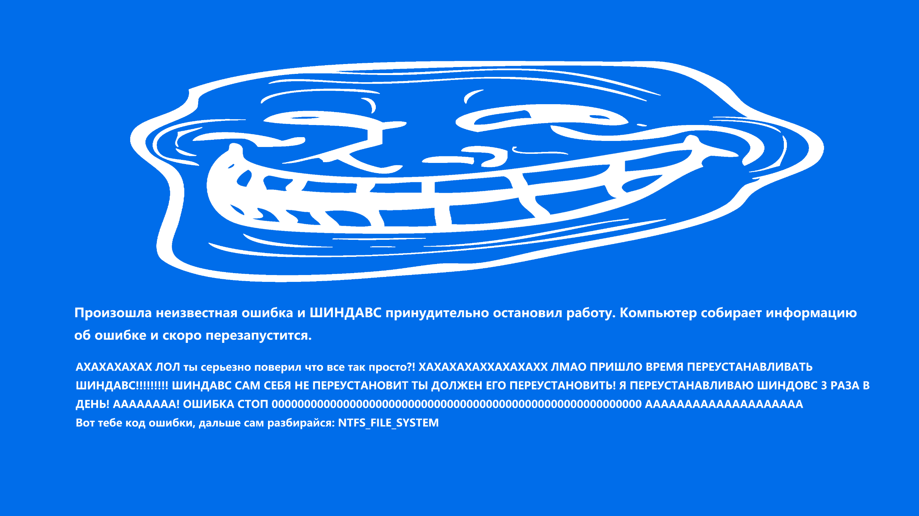

Slide 9


Slide 10
Компик
Касперский
Офис
хыхыхы
Офис не поддерживается вашей системой!
Горесофт ШИНДАВС ГЕ Сборка 0001, демонстративная
Не является полной версией!

Slide 11
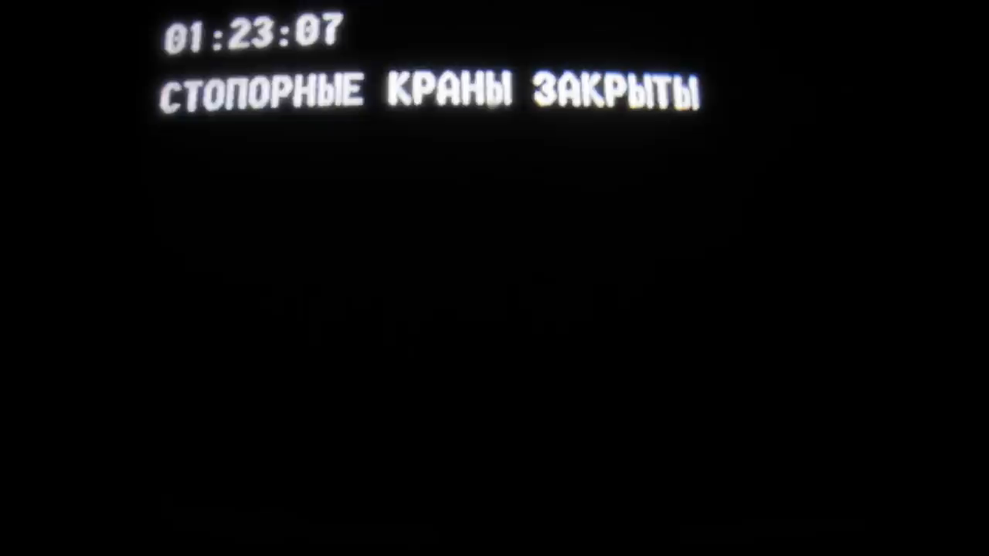

Slide 12

Компик
Касперский
Офис
хыхыхы
Горесофт ШИНДАВС ГЕ Сборка 0001, демонстративная
Не является полной версией!
Шатдаун

Slide 13


Завершение работы
Горесофт ШИНДАВС ГЕ Сборка 0001, демонстративная
Не является полной версией!
ШИНДАВС ГЕ

